Slide 1


Slide 2
پیچیدگی زمانی و فضایی الگوریتم‌ها
بررسی نحوه ارزیابی کارایی الگوریتم‌ها از نظر زمان و فضا

Slide 3
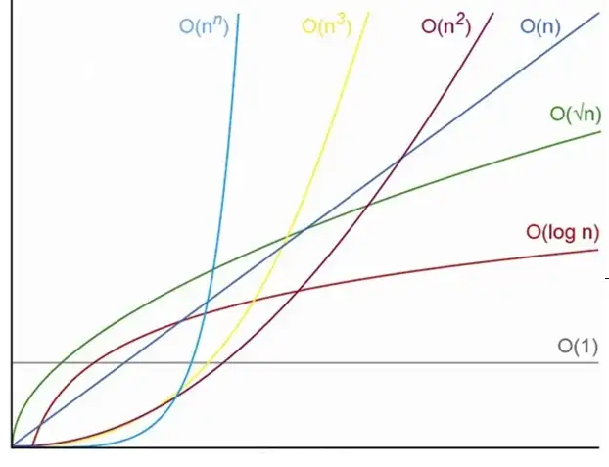
مقدمه
تعریف پیچیدگی زمانی: ارزیابی زمان لازم برای اجرای الگوریتم به ازای ورودی‌های مختلف.
تعریف پیچیدگی فضایی: ارزیابی میزان حافظه یا فضای مورد نیاز توسط الگوریتم برای ذخیره‌سازی داده‌ها و انجام محاسبات.
اهمیت بررسی پیچیدگی: درک این دو جنبه برای انتخاب الگوریتم مناسب برای مسائل مختلف در توسعه نرم‌افزار حیاتی است.

Slide 4
پیچیدگی زمانی چیست؟
تعریف پیچیدگی زمانی: مقدار زمانی که یک الگوریتم برای اجرای وظایفش در ورودی‌های مختلف نیاز دارد.
نمایش در قالب Big O: معمولاً پیچیدگی زمانی الگوریتم‌ها با استفاده از نمادهای Big O بیان می‌شود تا نحوه تغییر زمان اجرا با تغییر اندازه ورودی را نشان دهد.
مثال‌ها:
O(1): زمان ثابت (مانند دسترسی به یک عنصر در آرایه)
O(n): زمان خطی (مانند جستجو در یک آرایه)
O(n^2): زمان درجه‌دوم (مانند مرتب‌سازی حبابی)

Slide 5
انواع پیچیدگی زمانی
https://www.bigocheatsheet.com/
O(1) – پیچیدگی ثابت:
  زمانی که زمان اجرا مستقل از اندازه ورودی باشد.
  مثال: دسترسی به یک عضو خاص در آرایه.
O(n) – پیچیدگی خطی:
  زمانی که زمان اجرا به طور مستقیم با اندازه ورودی نسبت دارد.
  مثال: جستجوی یک عنصر در آرایه.
O(n^2) – پیچیدگی درجه‌دوم:
  زمانی که زمان اجرا متناسب با مربع اندازه ورودی باشد.
  مثال: الگوریتم مرتب‌سازی حبابی.
O(log n) – پیچیدگی لگاریتمی:
  زمانی که الگوریتم نیاز به تقسیم ورودی‌ها به بخش‌های کوچک‌تر دارد.
  مثال: جستجوی دودویی در آرایه مرتب‌شده.

Slide 6
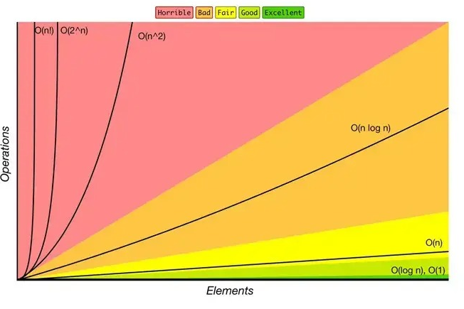
پیچیدگی فضایی چیست؟
تعریف پیچیدگی فضایی: مقدار فضای حافظه مورد نیاز الگوریتم برای ذخیره‌سازی داده‌ها و انجام محاسبات.
انواع پیچیدگی فضایی:
O(1): استفاده از فضای ثابت (بدون توجه به اندازه ورودی).
O(n): استفاده از فضای متناسب با اندازه ورودی.
O(n^2): استفاده از فضای متناسب با مربع اندازه ورودی.

Slide 7
اهمیت پیچیدگی زمانی و فضایی در دنیای واقعی
انتخاب الگوریتم بهینه: در برنامه‌نویسی، انتخاب الگوریتم با پیچیدگی زمانی و فضایی بهینه می‌تواند عملکرد سیستم‌ها را به شدت بهبود دهد.
مسائل مقیاس‌پذیری: در پروژه‌هایی که با حجم زیادی از داده‌ها کار می‌کنند، کاهش پیچیدگی زمانی و فضایی باعث افزایش مقیاس‌پذیری سیستم می‌شود.
دستگاه‌های با منابع محدود: در سیستم‌های با منابع محدود، مانند دستگاه‌های موبایل یا اینترنت اشیاء (IoT)، کاهش مصرف حافظه و زمان اجرا اهمیت زیادی دارد.

Slide 8
نتیجه‌گیری
خلاصه:
پیچیدگی زمانی و فضایی الگوریتم‌ها ابزارهایی حیاتی برای ارزیابی کارایی و عملکرد الگوریتم‌ها هستند.
تحلیل Big O به ما کمک می‌کند تا انتخاب‌های بهینه‌ای برای حل مسائل مختلف در برنامه‌نویسی داشته باشیم.
توصیه‌ها:
هنگام انتخاب الگوریتم‌ها، نه تنها به زمان اجرا بلکه به فضای حافظه مصرفی نیز توجه کنید.
پیچیدگی الگوریتم‌ها را با اندازه ورودی‌های مختلف آزمایش کنید تا عملکرد آن‌ها در مقیاس‌های مختلف مشخص شود.

Slide 9


